Slide 1
Fyzická příprava vojsk (3) Mrtvý tah

Slide 2
Cíl: Poskytnout studentům základní informace pro správné zvládnutí techniky, představit další varianty a nastínit základní pravidla diagnostiky pohybu mrtvého tahu
Průběh: Praktické seznámení studentů s technikou mrtvého tahu, ukázka dalších variant a praktické předvedení diagnostiky
Klíčová slova: mrtvý tah, silový trénink, didaktika, diagnostika

Slide 3
Mrtvý tah je základním cvikem, při kterém jsou zatíženy svaly téměř celého těla. Technika tohoto cviku by se dala jednoduše popsat jako zvednutí osy ze země z mírného podřepu do vzpřímené pozice. Při mrtvém tahu se zapojují svaly téměř celého těla. Nejvíce jsou však zatěžovány vzpřimovače páteře, zádové a trapézové svaly, rombické svaly, mezilopatkové svaly, přední i zadní svaly stehenní, sedací svaly a další. Míra, s jakou jsou konkrétní svaly zatěžovány, se liší od zvolené varianty mrtvého tahu.

Slide 4
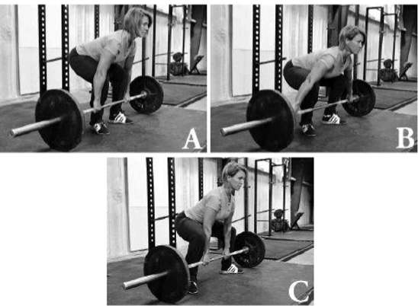
Existují dva způsoby provedení mrtvého tahu, které se používají při soutěžích: konvenční (A), kdy jsou nohy uvnitř úchopu, a styl "sumo“ (C), kdy jsou nohy vně úchopu. Široký postoj ve stylu "sumo" vytváří efekt kratších nohou, což umožňuje vertikálnější úhel zad a kratší rameno pohybu podél segmentu trupu, čímž se snižuje efektivní zatížení segmentu trupu. Toto zkrácení se podobá účinkům „snatch“ úchopu v olympijském vzpírání (B), který vytváří uměle "kratší" paže za účelem zkrácení vzdálenosti, kterou osa urazí do uzamčení nad hlavou.

Slide 5
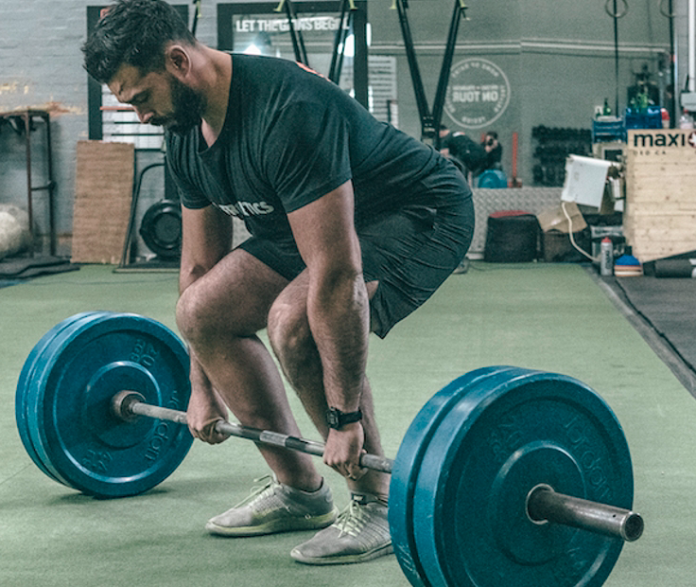
Postoj pro mrtvý tah je přibližně stejný jako postoj který byste zaujmuli před odrazem do výskoku snožmo, tedy cca 20 cm mezi patami, v závislosti na antropometrii, s lehce vytočenými špičkami. Větší a vyšší lidé se širšími boky budou používat úměrně širší postoj. Tento postoj je mnohem užší než postoj při dřepu, a to z důvodu rozdílu mezi oběma pohyby: dřep se totiž provádí shora dolů, boky jsou spouštěny dolu a poté znovu hnané nahoru; mrtvý tah začíná dole, chodidla „odtlačují“ podlahu, záda jsou zamčená. Rozdílnost v postoji je způsobena tímto rozdílem v mechanice kyčlí a kolen a potřebou přizpůsobit se úzkému úchopu pro efektivitu tahu.

Slide 6
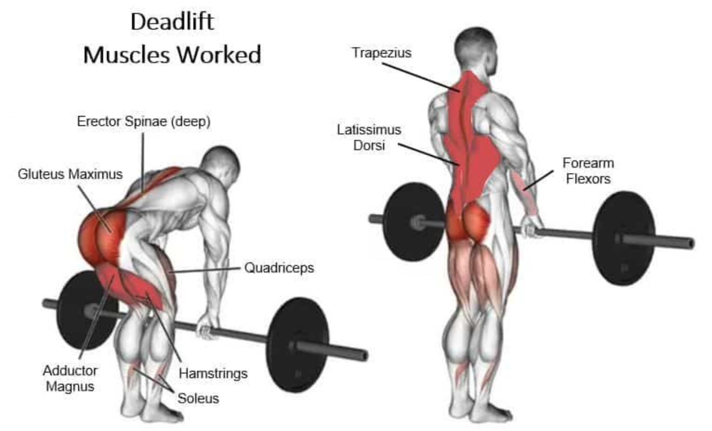
Důležité je postavit se 2-3cm od osy (na pěst), aby se osa dotýkala holeně až po tom, co zaujmete pozici v podřepu. Pokud bude osa hned od začátku přilepená k holeni, při přechodu do podřepu by došlo k odsunutí osy. Páteř by měla mít neutrální polohu, a zároveň by nemělo dojít v oblasti spodních zad k hrbení či prohýbání.

Slide 7
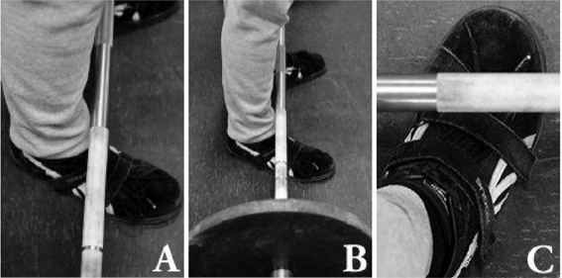
Osa by měla být umístěna přímo nad středem klenby chodidla. Rozdíl mezi středem celého chodidla - při pohledu z boku (A) a z pohledu trenéra (B) - a středem přední části chodidla (C), při pohledu z pohledu vzpěrače shora, což je nejčastější chyba při zaujímání postoje.
Výchozí postoj pro mrtvý: paty jsou od sebe vzdáleny přibližně 20 cm a špičky nohou směřují mírně ven.

Slide 8
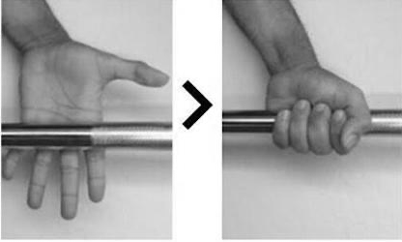
Šířka úchopu by měla být těsně vedle nohou. Toto umístění umožňuje, aby palce při cestě vzhůru nenarážely do kolen.

Slide 9
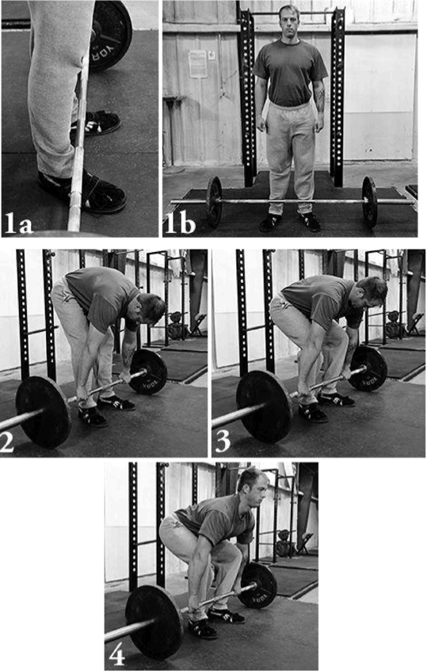
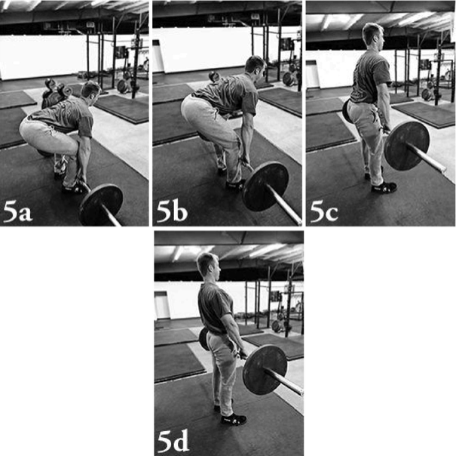
Pět kroků pro dokonalý mrtvý tah:
1) Zaujměte správný postoj.
2) Uchopte osu.
3) Spusťte holeně dopředu, abyste se dotkli osy, přičemž kolena mírně vytlačte a nepropouštějte boky.
4) Stlačte hrudník nahoru, přičemž váha je na polovině chodidla.
5) Přitáhněte osu k nohám.

Slide 10
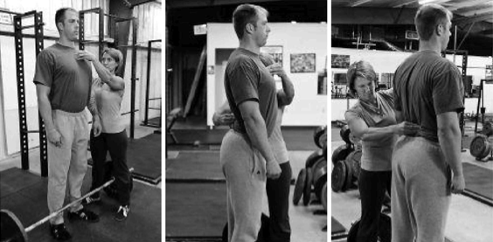
Seznamte se s polohou, kterou by měla záda zaujmout během tahu. Zvednutím hrudníku směrem k ruce trenéra se horní část zad dostává do extenze a prohnutím dolní části zad kolem ruky v kontaktu se svalovými bříšky bederních vzpřimovačů páteře se dolní část zad dostává do extenze.

Slide 11
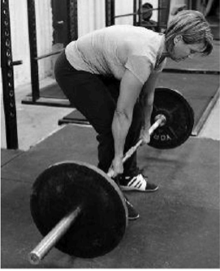
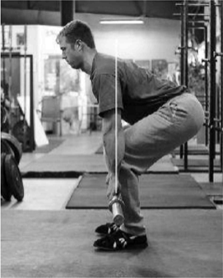
Zakulacená spodní část zad jsou nejčastějším problémem, se kterým se většina lidí při výuce mrtvého tahu setkává.
Správná výchozí pozice konvenčního provedení mrtvého tahu. Všimněte si úhlu, pod kterým paže volně visí k ose.

Slide 12
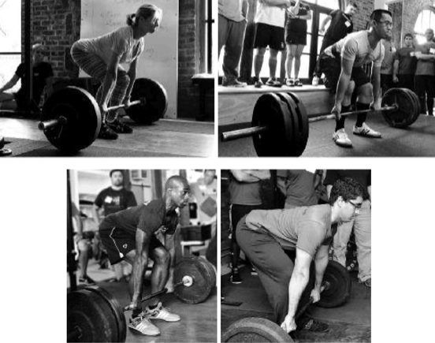
Rozdíly při zahájení tahu od podlahy s úhly ramen 90 stupňů (I), < 90 stupňů (II) a > 90 stupňů (III).
Srovnání různých antropometrií v počáteční poloze při mrtvém tahu.

Slide 13
Příklad několika variant mrtvého tahu:
Bilaterální:
Sumo mrtvý tah
Rumunský mrtvý tah
Trapbar mrtvý tah
Mrtvý tah (DB, KB)
Cable mrtvý tah
Snatch grip mrtvý tah
Deficit mrtvý tah
Unilaterální:
Jednonožní mrtvý tah (DB, KB)
Landmine mrtvý tah
Split RDL

Slide 14
Otázky
Jaké svaly jsou nejvíce zapojeny při provádění mrtvého tahu?
Jak daleko by měla být osa od holení v počáteční poloze mrtvého tahu?
Jaký je rozdíl mezi konvenčním a sumo provedením mrtvého tahu?
Jaké pomůcky lze použít pro zlepšení výkonu v mrtvém tahu?
Popište jaký bude nejspíš rozdíl v technice při provedení mrtvého tahu u cvičenců s rozdílnou tělesnou výškou a délkou končetin.

Slide 15
Zdroje:
STOPPANI, J. Velká kniha posilování: tréninkové metody a plány : 381 posilovacích cviků. Druhé, přepracované a rozšíření vydání. Přeložil Libor SOUMAR. Praha: Grada Publishing, 2016. Sport extra. ISBN 9788024756431
RIPPETOE, M., & KILGORE, L. (2005). Starting strength: A simple and practical guide for coaching beginners. The Aasgaard Company.
RIPPETOE, M., & BRADFORD, S.E. Starting strength: Basic barbell training. Wichita Falls, TX: Aasgaard Company, 2017.

